Slide 1
Органы пищеварения. Обмен веществ и превращение энергии
Notes:
Эволюция пищеварительной системы животных.
МОБУ СОШ № 4
п. Пойковский
Учитель химии и биологии
Линийчук Ирина Ивановна.

Slide 2
Типы питания живых организмов.
Живые организмы
по способу питания
Автотрофы (из неорганических веществ синтезируют органические)
Растения.
Некоторые бактерии
Гетеротрофы (питаются готовыми органическими веществами)
животные
грибы
Некоторые бактерии
Все животные являются потребителями готовых органических веществ
Notes:
Типы питания живых организмов.

Slide 3
По способу питания животных делят на:
Травоядные
Хищные (плотоядные)
Всеядные
Паразиты.
Notes:
По способу питания животных делят на:
Травоядные
Хищные (плотоядные)
Всеядные
Паразиты.

Slide 4
Особенности пищеварения у животных.
Пищеварение у животных проходит в несколько этапов
Пищеварение – процессы измельчения, расщепления и всасывания пищи
Механическая, химическая обработка → преобразование сложных веществ в простые
Большую роль в процессе пищеварения играют ферменты
Ферменты – вещества, обеспечивающие переваривание пищи
Экскременты – непереваренные остатки пищи, которые удаляются из пищеварительного канала
Notes:
Особенности пищеварения у животных.
Вся поступившая пища в организме животных, для лучшего усвоения, подвергается перевариванию. Пищеварение у животных проходит в несколько этапов (продолжаем формировать умения строить схемы, используя главные слова).
Пища + переработка (механическая = химическая) = преобразование сложных веществ в простые.
Большую роль в процессе пищеварения играют ферменты.
Ферменты – вещества, обеспечивающие переваривание пищи.

Slide 5
Обмен веществ
Внешняя среда
Клетки организма
энергия
Синтез и использование веществ на процессы жизнедеятельности
пища
расщепление
всасывание
Образование продуктов распада
кислород
Углекислый газ
Твердые непереваренные остатки - эксременты
Вода
Notes:
Пищеварение- процессы измельчения, расщепления и всасывания пищи.
Самостоятельная работа в группах. Пищеварение беспозвоночных.
Прочитать текст учебника на стр. 210
После чтения каждая группа представляет свою информацию с записью в тетрадь, особенностей пищеварения животных, относящихся к той или иной группе.
1 группа – простейшие, кишечнополостные;
2 группа – круглые и кольчатые черви;
3 группа – членистоногие и моллюски.

Slide 6
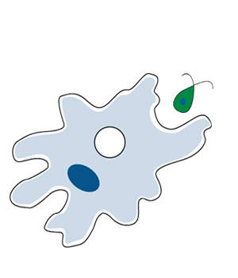
Внутриклеточный способ питания характерен для простейших.
Самый простой тип питания — внутриклеточный.
Амёба обтекает пищу ложноножками.
Образуется пищеварительная вакуоль, в которую поступают пищеварительные ферменты.
Непереваренные остатки выбрасываются наружу
Notes:
Внутриклеточный способ питания характерен для простейших.
Самый простой тип питания — внутриклеточный.
Так питаются все простейшие. Амёба обтекает пищу ложноножками. Получается пищеварительная вакуоль, в которую поступают пищеварительные ферменты.
Затем непереваренное выбрасывается наружу.

Slide 7
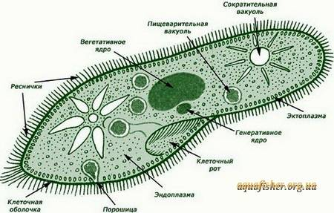
Питание инфузории.
Реснички инфузории создают ток воды. С помощью которого пищевые частички подгоняются к ротовой впадине.
Пищеварение внутриклеточное в пищеварительной вакуоли.
Notes:
Питание инфузории.
Реснички инфузории создают ток воды. С помощью которого пищевые частички подгоняются к ротовой впадине.
Пищеварение внутриклеточное в пищеварительной вакуоли.

Slide 8
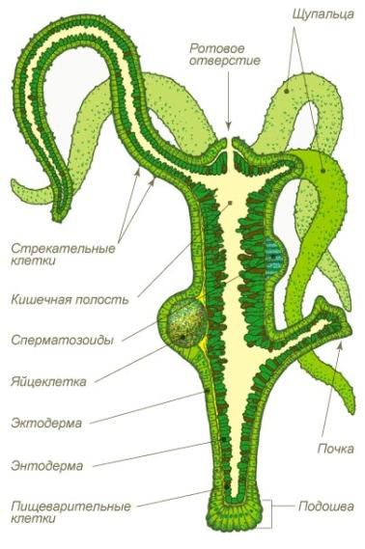
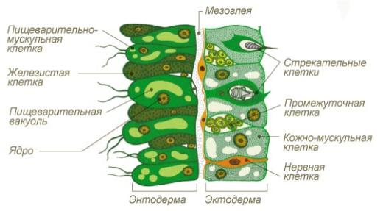
Питание гидры кишечнополостное.
Переваривание происходит в кишечной полости (внеклеточное пищеварение).
Пищеварительные и железистые клетки находятся в энтодерме ( в клетках энтодермы происходит внутриклеточное переваривание).
Notes:
Питание гидры кишечнополостное.
Переваривание происходит в кишечной полости (внеклеточное пищеварение).
Пищеварительные и железистые клетки находятся в энтодерме ( в клетках энтодермы происходит внутриклеточное переваривание).

Slide 9
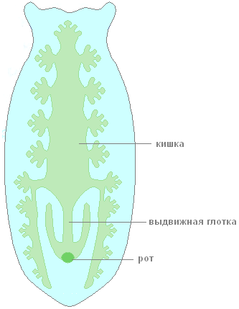
Плоские черви
Разветвленный слепой кишечник
У планарии необычный глотательный аппарат: расположен под брюшком и способен резко выдвигаться, когда планария пытается поймать добычу.

Slide 10
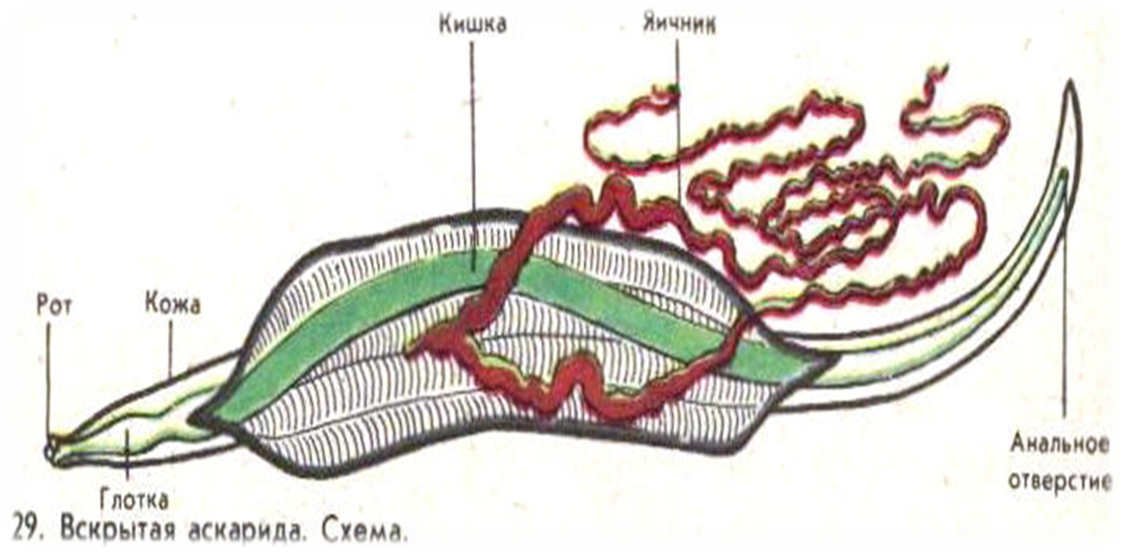
Органы пищеварения круглых червей
У круглых червей пищеварительная трубка имеет три отдела: ротовой аппарат, глотку, кишка, анальное отверстие
Notes:
Органы пищеварения кольчатых червей.
У кольчатых червей пищеварительная трубка имеет три отдела. В переднем её отделе различают глотку, пищевод, зоб, желудок.

Slide 11
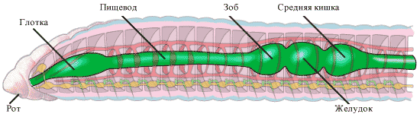
Органы пищеварения кольчатых червей
У кольчатых червей пищеварительная трубка имеет отделы: ротовой аппарат, глоткуа пищевод, зоб, желудок, средняя и задняя кишка, анальное отверстие
Notes:
Органы пищеварения кольчатых червей.
У кольчатых червей пищеварительная трубка имеет три отдела. В переднем её отделе различают глотку, пищевод, зоб, желудок.

Slide 12
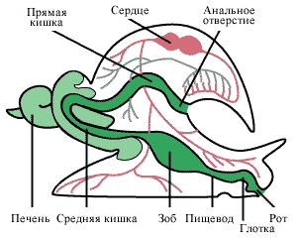
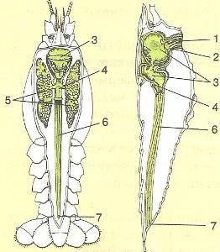
Пищеварение моллюсков.
У членистоногих и моллюсков появляется печень- пищеварительная железа, способствующая перевариванию пищи.
Notes:
Пищеварение моллюсков.
У членистоногих и моллюсков появляется печень- пищеварительная железа, способствующая перевариванию пищи.

Slide 13
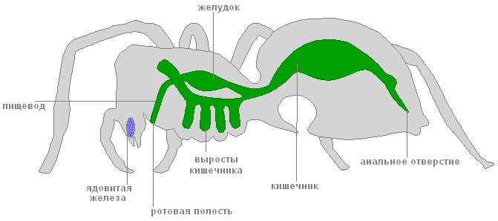
Пищеварение паукообразных
В средней кишке длинные слепые выросты увеличивают её объём и поверхность всасывания.
Внешнее пищеварение – паук убивает добычу ядом и впускает в его тело пищеварительные соки. Под их влиянием содержимое пойманного насекомого разжижается, и паук всасывает его.

Slide 14
Пищеварительная система хордовых.
Удлинение и усложнение отделов пищеварения, усложнение пищеварительных желез, появление различных зубов, приспособления к различной пище.
Схема пищеварительной системы хордовых: ротовой аппарат – глотка – пищевод – желудок – тонкая и толстая кишка с анальным отверстием (открывается наружу или в клоаку расширение задней кишки).
Клоака есть у круглоротых, некоторых рыб, земноводных, пресмыкающихся, птиц и яйцекладущих млекопитающих.
Notes:
Пищеварительная система хордовых.
Удлинение и усложнение отделов пищеварения, усложнение пищеварительных желез, появление различных зубов, приспособления к различной пище.
Схема пищеварительной системы хордовых:
Рот – глотка – пищевод – желудок – тонкая и толстая кишка с анальным отверстием, открывающимся либо наружу, либо в клоаку
( расширение задней кишки).
Клоака есть у круглоротых, некоторых рыб, земноводных, пресмыкающихся, птиц и яйцекладущих млекопитающих.

Slide 15
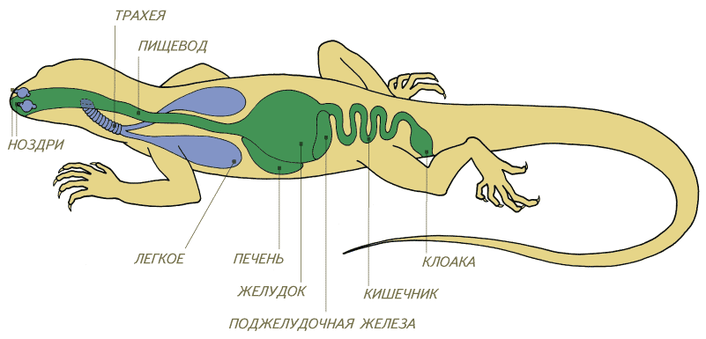
Пищеварение пресмыкающихся.
У некоторых пресмыкающихся есть ядовитые зубы. У змей ядовитые зубы сообщаются с ядовитыми железами, развившимися из слюнных желез.
Notes:
Пищеварение пресмыкающихся.
У некоторых пресмыкающихся есть ядовитые зубы. У змей ядовитые зубы сообщаются с ядовитыми железами, развившимися из слюнных желез.

Slide 16
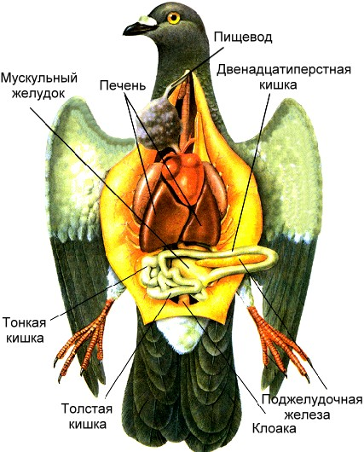
Пищеварительная система птиц.
У птиц есть изменения, связанные с полётом:
Нет зубов.
Есть роговой клюв.
В пищеводе есть зоб.
Желудок делится на два отдела – железистый (химическая обработка пищи) и мускульный (механическая обработка пищи).
Тонкий кишечник удлиняется, а толстый укорачивается.
Notes:
Пищеварительная система птиц.
У птиц есть изменения, связанные с полётом:
Нет зубов.
Есть роговой клюв.
В пищеводе есть зоб.
Желудок делится на два отдела – железистый (химическая обработка пищи) и мускульный (механическая обработка пищи).
Тонкий кишечник удлиняется, а толстый укорачивается.

Slide 17
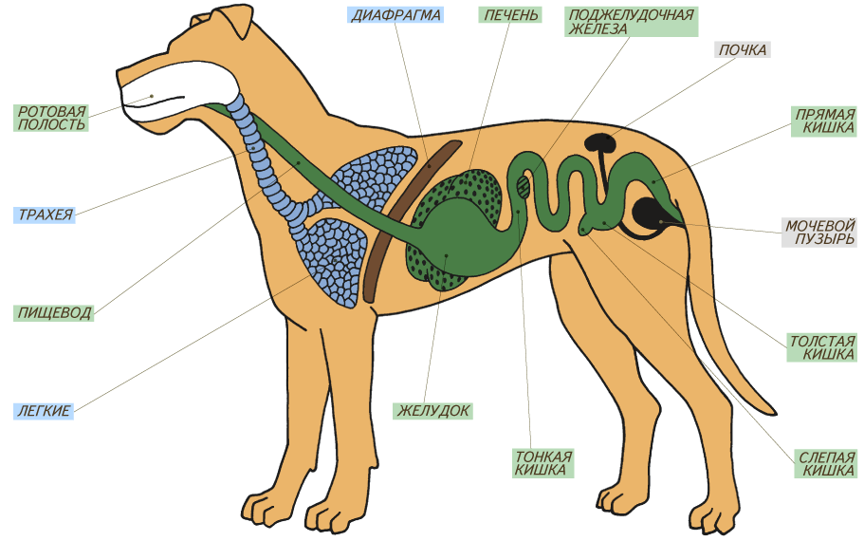
Пищеварительная система млекопитающих.
Дифференциация зубов ( резцы, клыки и коренные). В стенках желудка есть пищеварительные железы. Есть печень и поджелудочная железа. Кишечник имеет несколько отделов. Длина толстого кишечника увеличивается. У некоторых есть слепая кишка.
Notes:
Пищеварительная система млекопитающих.
Дифференциация зубов ( резцы, клыки и коренные). В стенках желудка есть пищеварительные железы. Есть печень и поджелудочная железа. Кишечник имеет несколько отделов. Длина толстого кишечника увеличивается. У некоторых есть слепая кишка.

Slide 18
Биологический диктант.
Организмы, использующие для питания готовые органические вещества -
Организм, обитающий внутри или на поверхности тела другого организма (хозяина), от которого он получает пищу и, как правило, местообитание —
Процессы измельчения, расщепления и переваривания пищи -
Если пищеварение происходит специальных отделах пищеварительной системы, то такой тип пищеварения называется
Если пищеварение происходит вне организма, то такой способ пищеварения называется
Отдел желудка птиц, в котором осуществляется химическая переработка пищи...
Отдел желудка птиц, в котором осуществляется механическая переработка пищи…
гетеротрофы
паразит
пищеварение
внутренним
наружным
железистым
мускульным
Notes:
Биологический диктант.
Организмы, использующие для питания готовые органические вещества -
Организм, обитающий внутри или на поверхности тела другого организма (хозяина), от которого он получает пищу и, как правило, местообитание —
Процессы измельчения, расщепления и переваривания пищи -
Если пищеварение происходит специальных отделах пищеварительной системы, то такой тип пищеварения называется
Если пищеварение происходит вне организма, то такой способ пищеварения называется
Отдел желудка птиц, в котором осуществляется химическая переработка пищи...
Отдел желудка птиц, в котором осуществляется механическая переработка пищи…

